Slide 1
Allianz arena - projekt
Gemacht von – Roman Răzvan

Slide 2
Allianz arena
Die Allianz Arena ist ein Fußballstadion im Norden von München und bietet bei Bundesligaspielen 75.021 Plätze. In der Allianz Arena bestreitet der FC Bayern München seit der Saison 2005/06 seine Heimspiele. Bis zum Saisonende 2017 war die Allianz Arena auch Spielstätte des TSV 1860 München. Außerdem war sie Spielort der Fußball-Weltmeisterschaft 2006 und Austragungsort des Endspiels der UEFA Champions League 2012. Das Stadion befand sich zuerst im gemeinsamen Eigentum der FC Bayern München AG und der TSV München von 1860 GmbH & Co. KGaA. Später erwarb die FC Bayern München AG die Anteile der TSV München von 1860 GmbH & Co. KGaA und ist nun alleinige Eigentümerin.

Slide 3
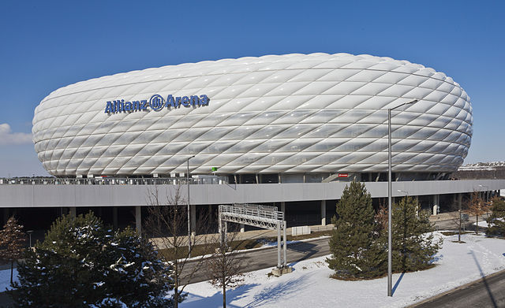
ALLIANZ ARENA

Slide 4
Allianz arena-rasen
Die knapp 8.000 m² große Rasenfläche bestand bis zur Sommerpause 2014 aus 2,2 m × 15 m großen Rasenstücken, die je 1,2 Tonnen schwer waren. Seit der Eröffnung musste der Rollrasen mehr als zehnmal neu verlegt werden (zuletzt vom 10. bis 12. September 2012). Diese Prozedur dauerte bis zu zweieinhalb Tage und kostete jedes Mal ca. 100.000 €. Zwischendurch war es nötig, kleinere Flächen aufgrund starker Belastung auszutauschen.

Slide 5
Allianz arena-rasen
Vor der Saison 2014/2015 wurde im Stadion ein Hybridrasen installiert. Das System der Firma Desso Sports Systems ist eine Mischung aus Kunst- und Naturrasen. 20 Millionen Kunstrasenfasern im Abstand von zwei Zentimetern werden rund 20 Zentimeter tief im Boden versenkt. Das natürliche Grün wurzelt zwischen den künstlichen Fasern tiefer und bietet eine strapazierfähigere und ebenere Spielfläche. Das System wird weltweit eingesetzt und bewährte sich bereits bei den Fußball-Weltmeisterschaften 2010 und 2014 sowie in mehreren Premier-League-Stadien in England. In der Fußball-Bundesliga wird das System bisher nur in der Volkswagen Arena des VfL Wolfsburg und seit 2016 in der WWK Arena des FC Augsburg eingesetzt.

Slide 6
Allianz Arena-rASEN
Im September 2016 wies der Rasen in der Arena einen vermutlich durch zu hohe Feuchtigkeit verursachten Pilzbefall auf, der den Rasen löchrig machte und damit die Bespielbarkeit einschränkte. Es bildeten sich großflächig braune Stellen im Rasen. Am 23. September entschied der FC Bayern München als Eigentümer, dass der Rasen komplett abgetragen und ein neues Gras ausgerollt werden soll. Ebenfalls entschied man sich dafür, wieder zum alten Naturgras zurückzukehren, einen neuen Hybridrasen soll es in der Allianz Arena nicht mehr geben.

Slide 7
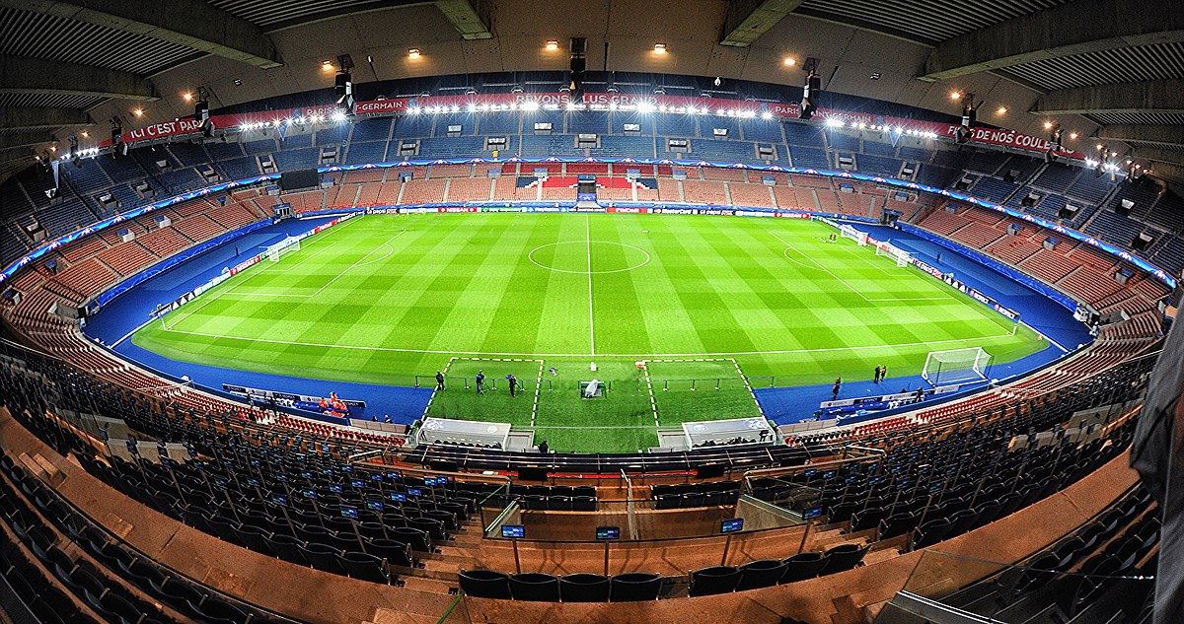
Allianz Arena-rASEN
Der Boden ist aus mehreren Schichten aufgebaut: unter dem 2,3 cm dicken Rasen befindet sich eine Dicksode, dann die obere Rasenschicht, die untere Rasenschicht mit Wasserspeicherfähigkeit, eine Drainageschicht aus Sand und schließlich Frostschutzkies.

Slide 8
Allianz arena – fassade und dach
Die für die Arena charakteristische Fassade besteht aus 2.760 jeweils 0,2 mm dicken Folienkissen aus Ethylen-Tetrafluorethylen, von denen die 1.056 Kissen im Bereich der Außenfassade beleuchtet, die 1.704 im Bereich des Daches nicht beleuchtet werden. Sie ergeben eine Gesamtfläche von 66.500 m². Die 45° gegen den Uhrzeigersinn angebrachten rautenförmigen Kissen konnten bis August 2015 autonom wahlweise und ausschließlich in Rot, Blau oder Weiß und in mehreren Helligkeitsstufen beleuchtet werden. Hierzu war an jeder Seite ein flacher 3,5 m langer Metallkasten angebracht, der Leuchtstoffröhren beinhaltete, die ihr Licht durch parallel nebeneinander liegende Glasscheiben in Weiß, Rot und Blau strahlten. Die Fassade beginnt in einer Höhe von 3,5 m über dem Zugang Esplanade auf Ebene 2.

Slide 9
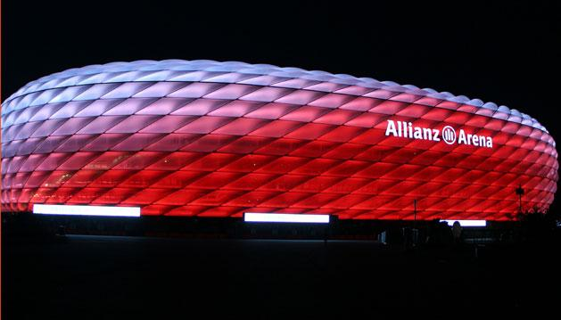
ALLIANZ ARENA – Fassade

Slide 10
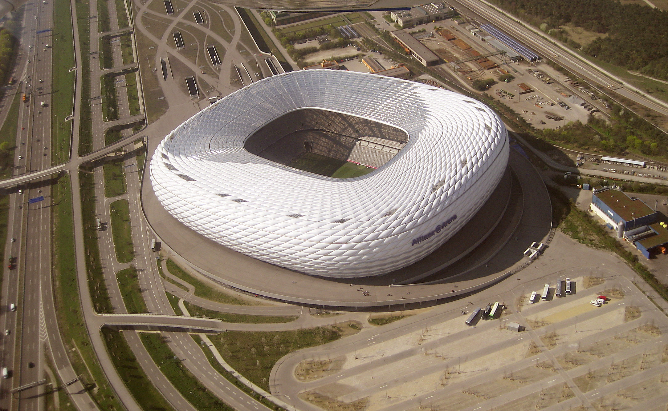
Allianz arena - Dach

Slide 11
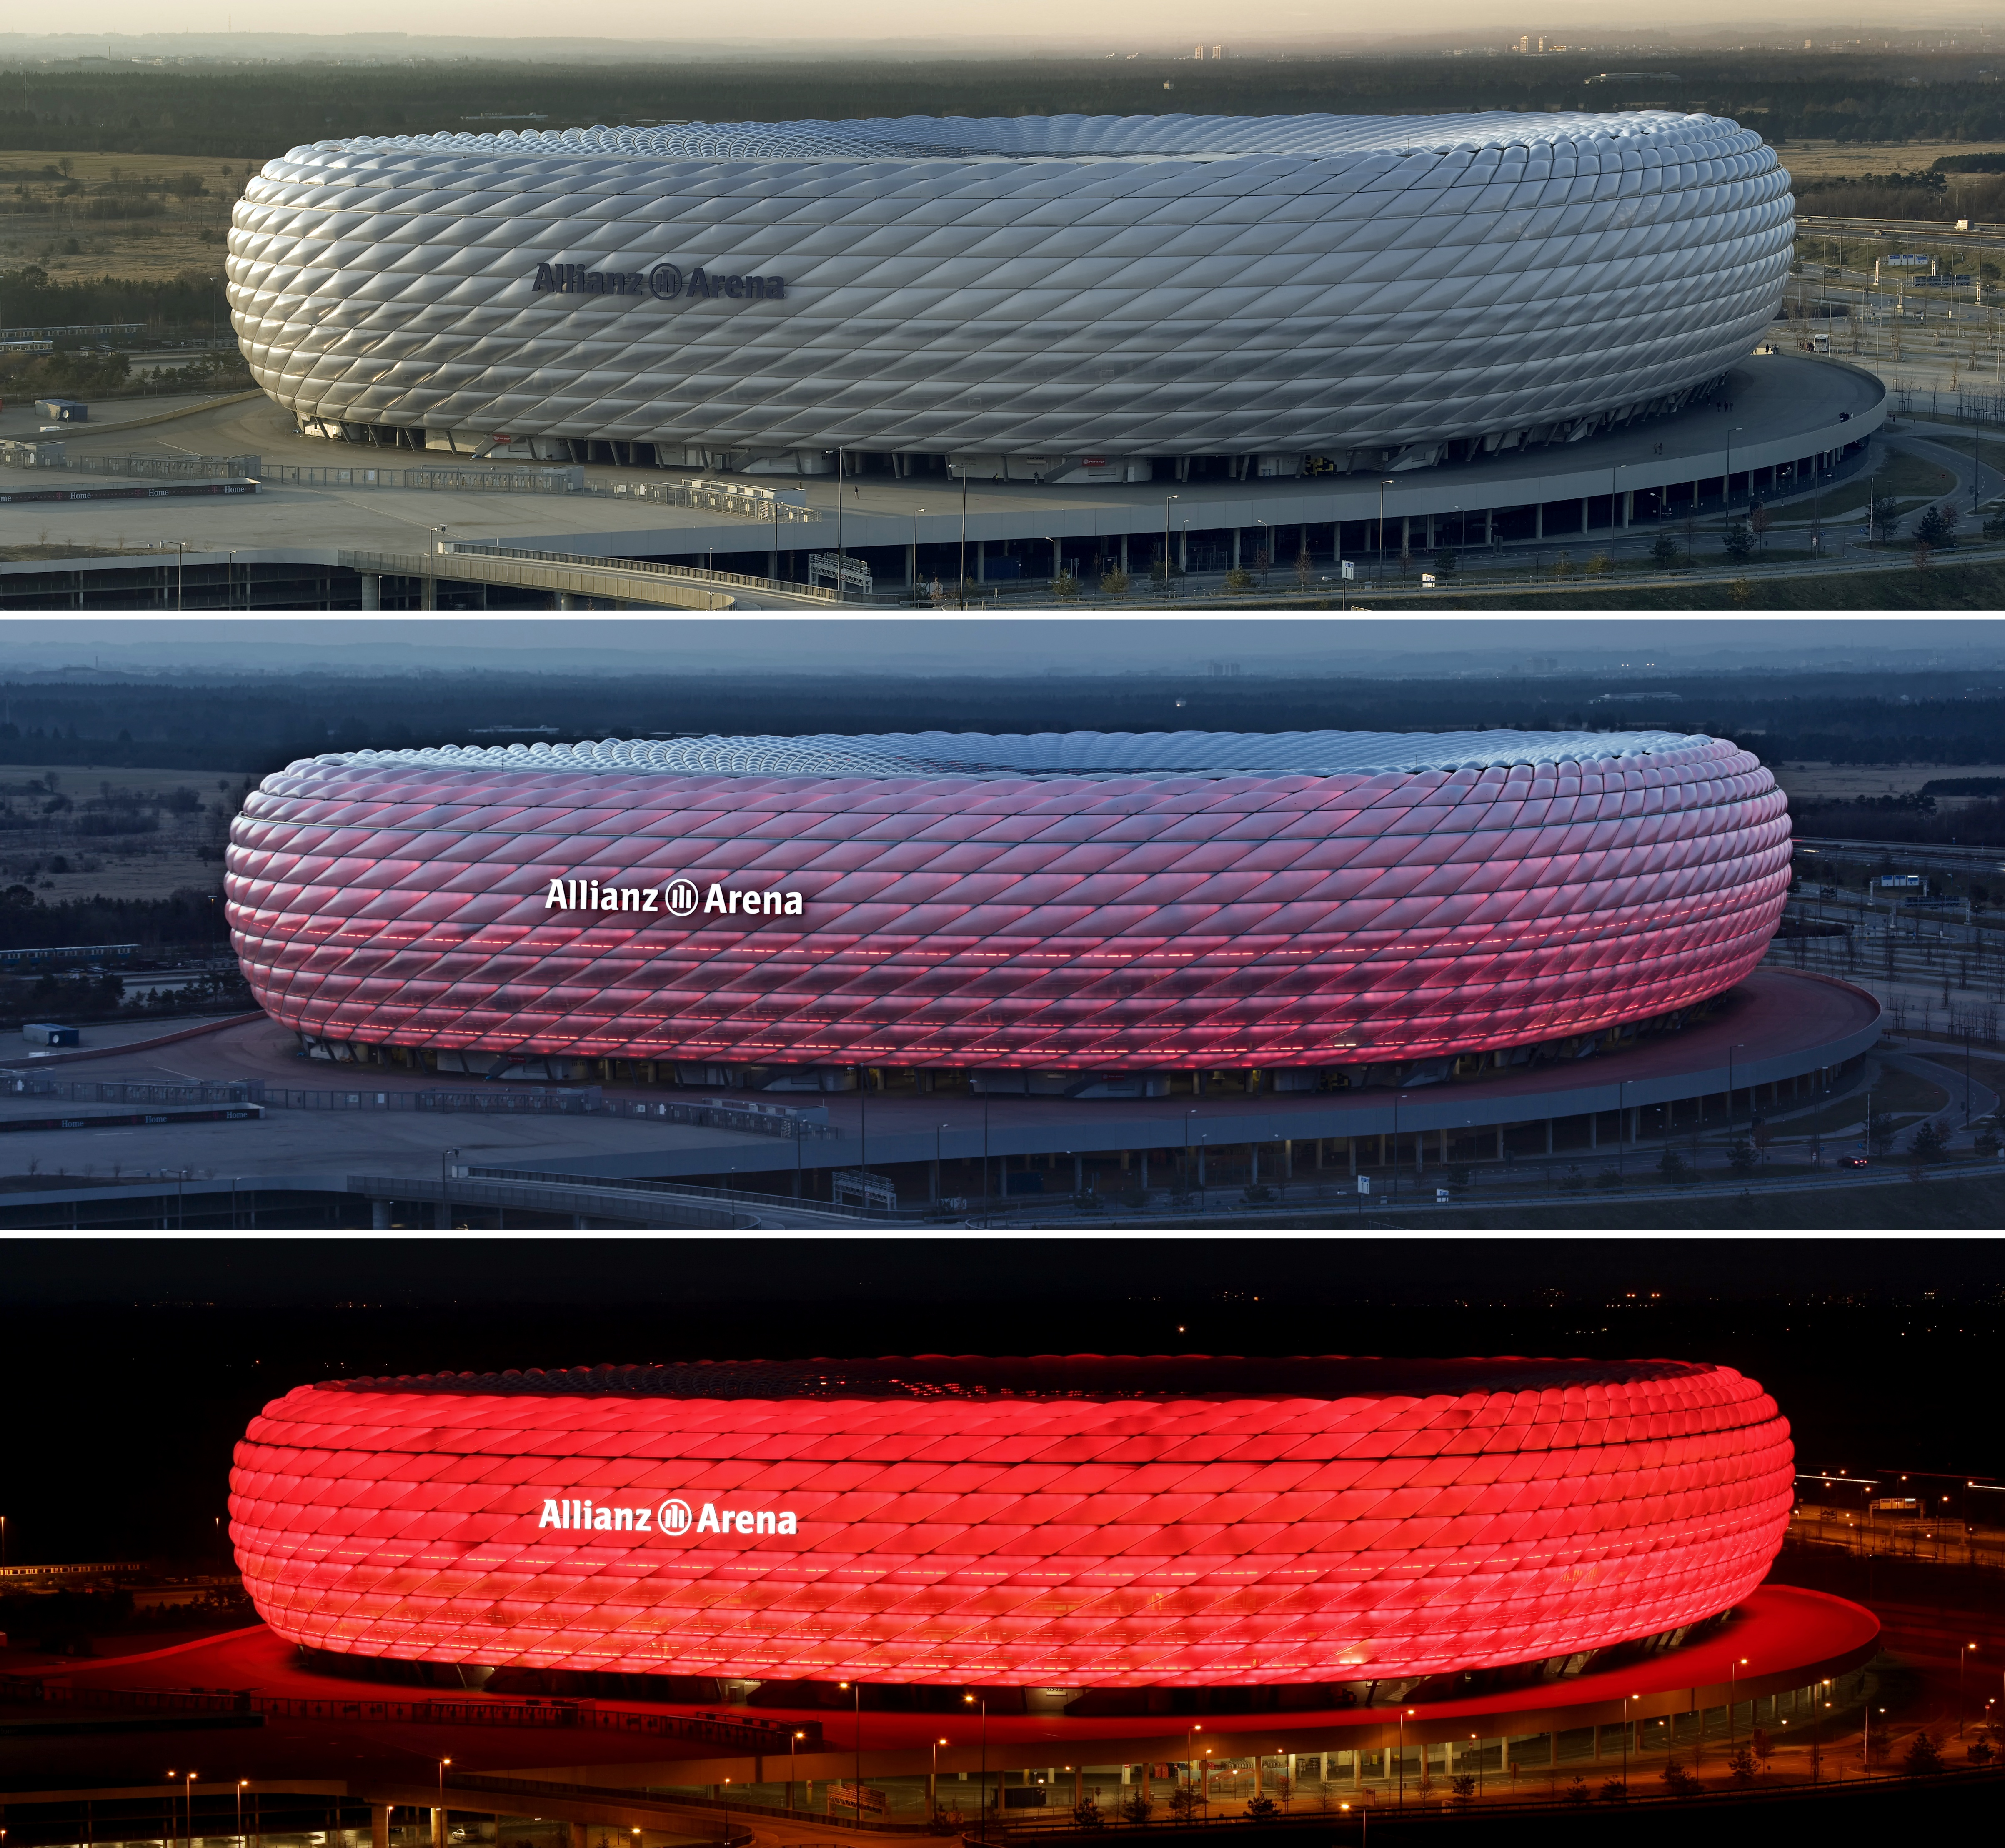
Allianz arena

Slide 12
Finale

